Slide 1
KLIMA- UND UMWELTBEIRAT
Klimaschutz in unseren
kommunalen Betrieben
Abwasserwerk · Wasserwerk · Energie- und Wärmeversorgung · WKW GmbH
TOP 4 | 26. August 2026

Slide 2
Unsere vier Handlungsfelder
1 Abwasserwerk
2 Wasserwerk
Klärgas, Photovoltaik, IE5-Antriebe und intelligente Steuerung.
Hocheffiziente Pumpen- und Antriebstechnik mit IE5-Motoren.
3 Energie & Wärme
4 WKW GmbH
Kommunale Energie- und Wärmeprojekte entwickeln und betreiben.
ISO 50001, IE5-Technik, Dach-PV und Freiflächen-PV.
Klimaschutz als fester Bestandteil unserer Betriebsstrategie.
Klima- und Umweltbeirat · 26.08.2026
2

Slide 3
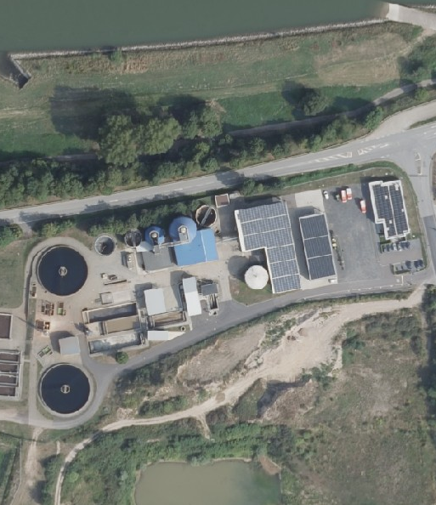
Abwasserwerk: vom Energieverbraucher zur Energieautarkie
Kläranlagen zählen zu den größten kommunalen Energieverbrauchern.
2025 bilanziell
energieautark
Eigene Stromerzeugung aus Klärgas und Photovoltaik übersteigt den Jahresstromverbrauch des Klärwerks.
Erzeugung + Effizienz + intelligente Steuerung
Klima- und Umweltbeirat · 26.08.2026
3

Slide 4
Abwasserwerk: Energiebilanz 2025
100.010 kWh
91.299 kWh
912.790 kWh
1.104.099 kWh
PV Schlammlager
PV Sozialgebäude & Gerätehalle
BHKW
Gesamterzeugung
Stromverbrauch Klärwerk
Eigenerzeugung / Verbrauch
ca. 1.000.000 kWh
≈ 110 %
Jahresenergiebilanz – keine vollständige Autarkie zu jeder einzelnen Stunde.
Klima- und Umweltbeirat · 26.08.2026
4

Slide 5
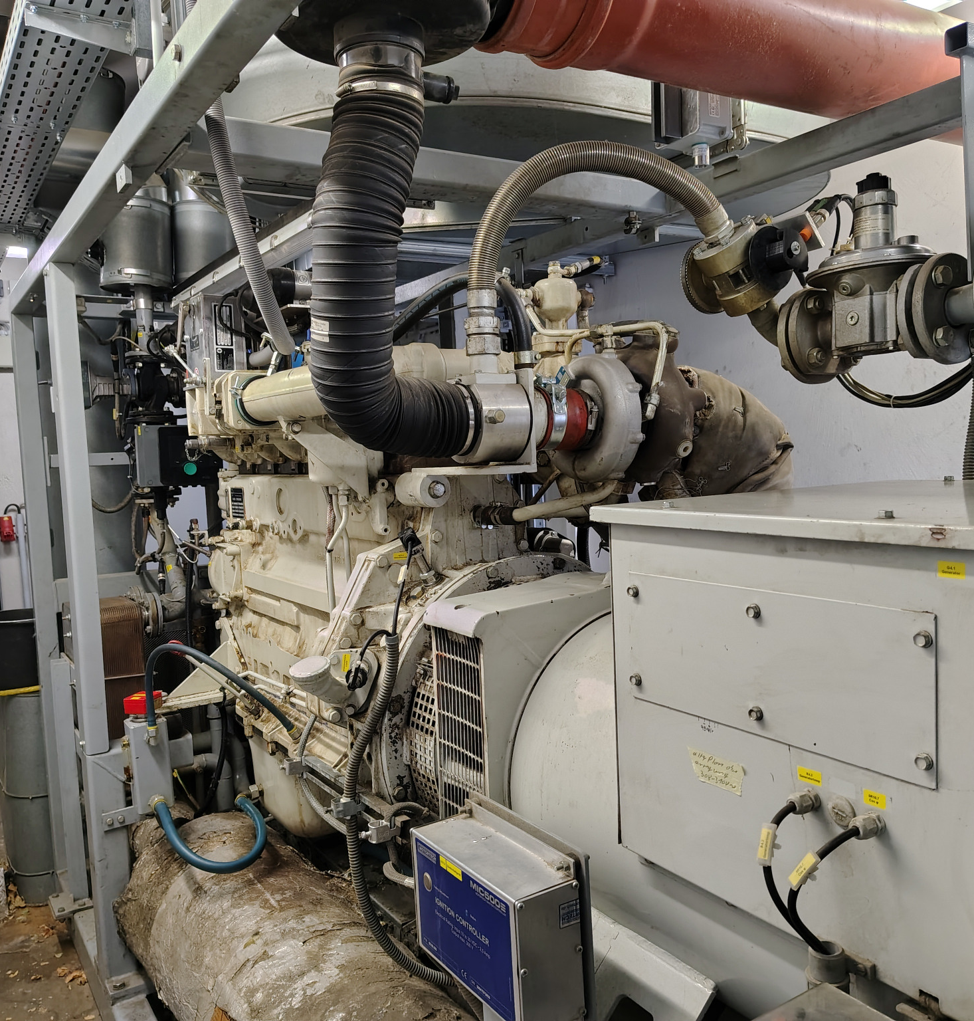
Abwasserwerk: Klärgas-BHKW
124 kW
elektrische Leistung
178 kW
thermische Leistung
912.790 kWh
Stromerzeugung 2025
aus eigenem Klärgas
Klima- und Umweltbeirat · 26.08.2026
5

Slide 6
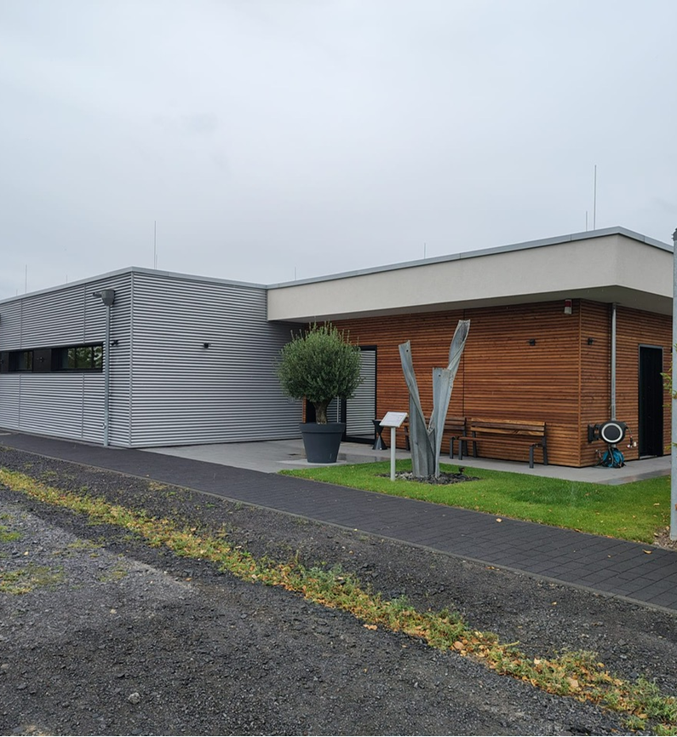
Abwasserwerk: neues Betriebsgebäude
100 %
energieautark
klimaneutral betrieben
Wärmeversorgung aus dem klärgasbetriebenen BHKW – eingebunden in das Gesamtenergiekonzept des Abwasserwerks.
Klima- und Umweltbeirat · 26.08.2026
6

Slide 7
Abwasserwerk: Photovoltaik
144,76 kWp
102,08 kWp
74,36 kWp
Schlammlagerplatz
Fahrzeughalle
Betriebsgebäude
616 Module · seit 2013
232 Module · seit 2025
169 Module · seit 2025
321,20 kWp
installierte PV-Leistung im Abwasserwerk
Vorhandene Betriebsflächen werden konsequent zur regenerativen Stromerzeugung genutzt.
Klima- und Umweltbeirat · 26.08.2026
7

Slide 8
Abwasserwerk: Energiebedarf konsequent reduzieren
IE5-Antriebstechnik
28 Pumpwerke & Becken
Intelligente Steuerung
Pumpen und Antriebe werden bei Erneuerungen sukzessive auf hocheffiziente IE5-Technik umgestellt.
Auch die dezentrale Infrastruktur des Abwasserwerks wird Schritt für Schritt energetisch optimiert.
Leistung und Laufzeiten orientieren sich am tatsächlichen Prozessbedarf.
Energie vermeiden · effizient einsetzen · selbst erzeugen
Klima- und Umweltbeirat · 26.08.2026
8

Slide 9
Wasserwerk: hocheffiziente Pumpen- und Antriebstechnik
IE5-Motoren
Effizienz im Dauerbetrieb
Bei Neu- und Ersatzbeschaffungen kommen hocheffiziente Motoren der Effizienzklasse IE5 zum Einsatz.
Gerade bei Pumpen mit langen Laufzeiten senkt ein hoher Motorwirkungsgrad den Stromverbrauch dauerhaft.
Weniger Energieeinsatz bei gleicher Versorgungsleistung.
Klima- und Umweltbeirat · 26.08.2026
9

Slide 10
Alle Betriebszweige: effiziente Beleuchtung
100 % LED
bereits seit Jahren in allen Betriebszweigen
LED-Beleuchtung
Bewegungs- und Präsenzmelder
Deutlich geringerer Stromverbrauch gegenüber konventioneller Beleuchtung.
Licht nur dort und dann, wo es tatsächlich benötigt wird.
Klima- und Umweltbeirat · 26.08.2026
10

Slide 11
Energie- und Wärmeversorgung: neuer Betriebszweig
Kommunale Energieprojekte selbst umsetzen und dauerhaft betreiben
WASSER
ABWASSER
ENERGIE- UND WÄRME
Klima- und Umweltbeirat · 26.08.2026
11

Slide 12
Energie- und Wärmeversorgung: mögliche Projekte
Projektansätze / derzeit in Prüfung
Schul- und Sportzentrum Mülheim-Kärlich
NBG „Urmitz-Mitte"
Neubau bzw. Sanierung als Ansatzpunkt für eine zukunftsfähige Wärmeversorgung.
Mögliche Quartierslösung im Neubaugebiet – beispielsweise über kalte Nahwärme.
Kalte Nahwärme als mögliches Instrument für lokale Wärmeversorgung.
Klima- und Umweltbeirat · 26.08.2026
12

Slide 13
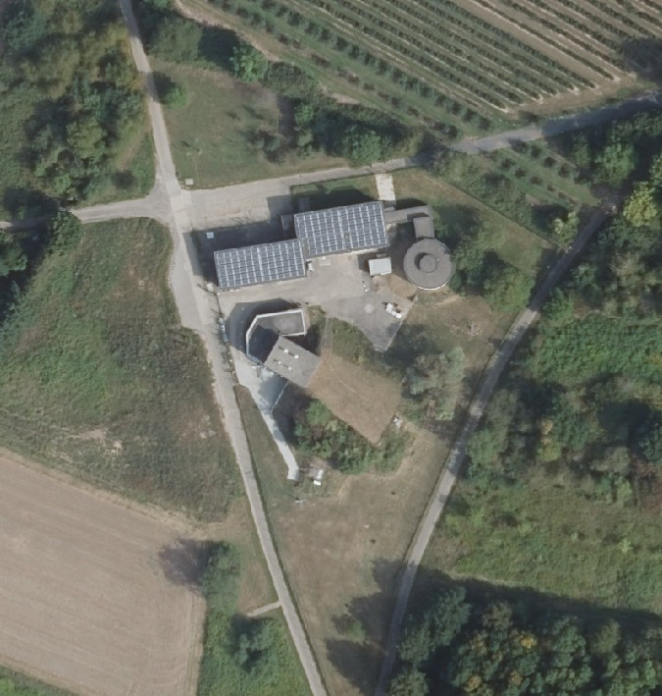
WKW GmbH: Energieeffizienz in der Wassergewinnung
ISO 50001
Energiemanagement
Motoren mit IE5
neue Pumpen
39,52 kWp
bestehende Dach-PV
152 Module · seit 2015
Klima- und Umweltbeirat · 26.08.2026
13

Slide 14
Wasserwerk Koblenz/Weißenthurm GmbH: Ausbau der eigenen Stromerzeugung
Projektübersicht Freiflächen-Photovoltaik
Ausgangssituation
Ziel
Projekt
Die Wassergewinnung hat einen hohen und weitgehend kontinuierlichen Strombedarf.
Einen deutlich größeren Anteil des Strombedarfs künftig direkt vor Ort aus erneuerbarer Energie erzeugen.
Errichtung einer Freiflächen-PV-Anlage im Bereich der Wassergewinnung in Kaltenengers.
Vom Energieverbraucher zum Eigenversorger
Klima- und Umweltbeirat · 26.08.2026
14

Slide 15
WKW GmbH: zwei Varianten wurden untersucht
Variante 1 · Brunnen 9
Variante 2 · Brunnen 7
3,962 MWp
4,248 Mio. kWh/Jahr
3,76 Mio. € Investition
40,5 % Eigenverbrauchsanteil
2,437 MWp
2,612 Mio. kWh/Jahr
2,32 Mio. € Investition
58,4 % Eigenverbrauchsanteil
Variante 2 wurde als Vorzugsvariante ausgewählt.
Klima- und Umweltbeirat · 26.08.2026
15

Slide 16
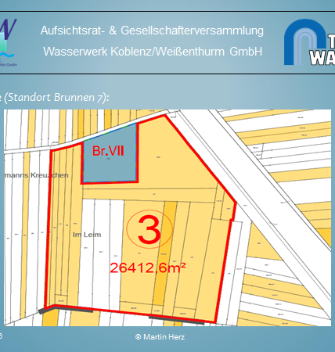
WKW GmbH: Variante 2 wird gebaut
Standort Brunnen VII · Wasserschutzgebiet Koblenz-Urmitz
2,44 MWp
5.540
PV-Leistung
Module
2,61 Mio.
42 %
Erzeugung pro Jahr
Deckungsrate
Fläche ca. 26.400 m²
rund 90 % im Eigenbesitz
Klima- und Umweltbeirat · 26.08.2026
16

Slide 17
WKW GmbH: Klimaschutz und Wirtschaftlichkeit
≈ 1.227 t
1,526 Mio. kWh
≈ 2,32 Mio. €
5,9 Jahre
CO₂-Vermeidung / Jahr
Eigenverbrauch / Jahr
Investitionskosten
rechn. Amortisation
Variante 2 verbindet hohen Eigenverbrauch mit geringeren Investitionskosten und einer weitgehend eigenen Grundstücksfläche.
Die Planung berücksichtigt zugleich die Anforderungen des Trinkwasser- und Grundwasserschutzes in der Wasserschutzzone II.
Klima- und Umweltbeirat · 26.08.2026
17

Slide 18
Fazit
Klimaschutz wird bei uns
praktisch umgesetzt.
Abwasserwerk
Wasserwerk
Energie & Wärme
WKW GmbH
Vielen Dank für Ihre Aufmerksamkeit
Klima- und Umweltbeirat · 26.08.2026
18

